Slide 1
알 고 리 즘
7주차 : Dijkstra & Prim Algorithm
2017. 10. 26.
충남대학교 컴퓨터공학과 분산이동컴퓨팅 연구실
TA 이정진

Slide 2
Overview
▶ Dijkstra Algorithm(shortest path)
▶ Prim Algorithm(minimum spanning tree)
▶ Practice & Homework

Slide 3
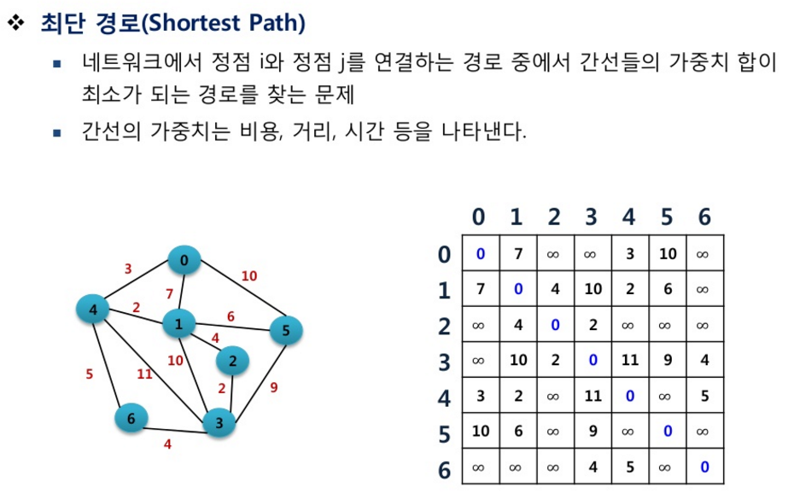
Dijkstra Algorithm

Slide 4
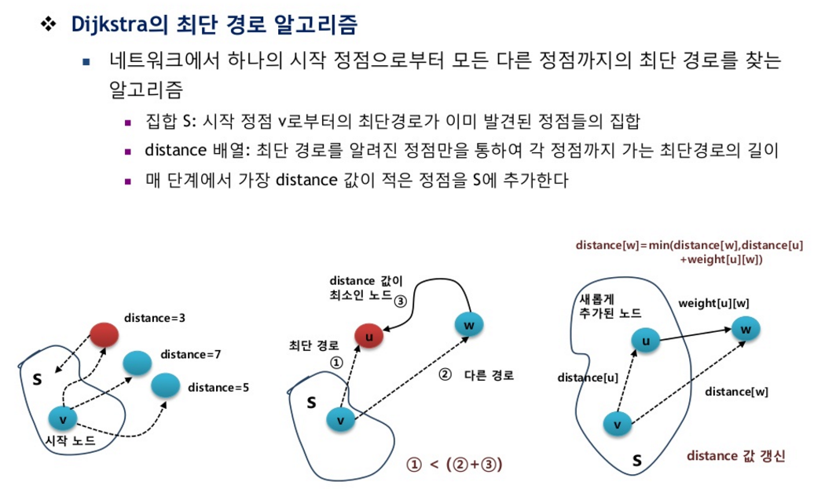
Dijkstra Algorithm

Slide 5
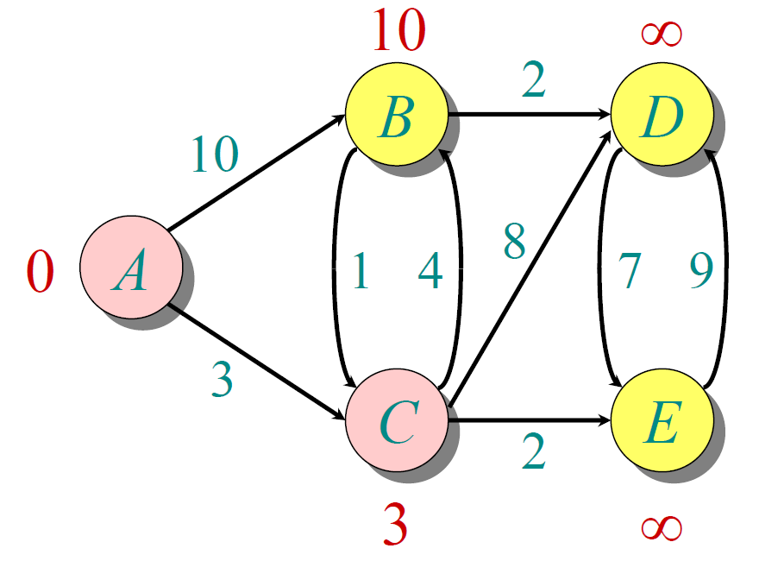
Dijkstra algorithm
▶ 주로 사용되는 표현 및 명칭
Ｓ : d[v] 값의 계산이 완료된 점들의 집합
Ｑ : 나머지 점들의 집합
(우선순위 큐로 구현)
e.g. Ｓ = { A, C }
Ｑ = { B, D, E }

Slide 6
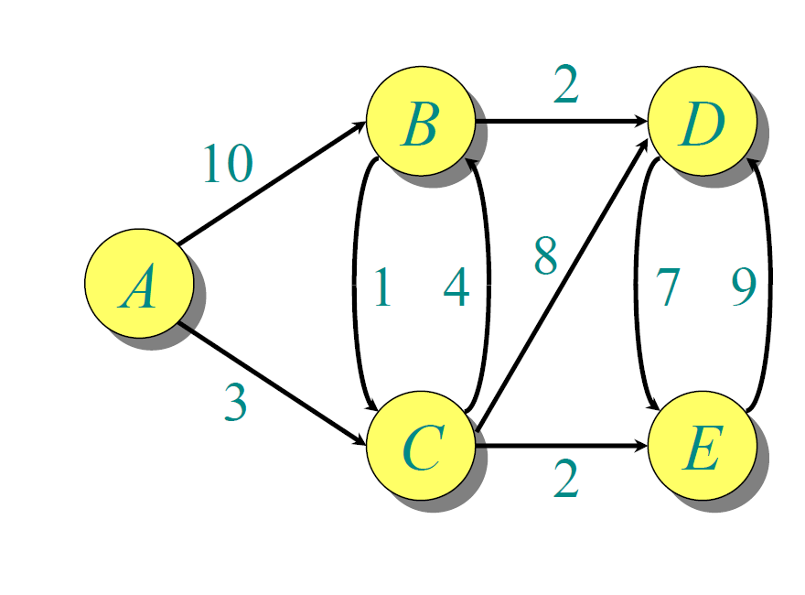
Dijkstra algorithm
▶ shortest path 도출 및 cost 계산 과정
(1) N x N 배열 w를 생성하고 각 path의 w(u,v)를 저장한다.
path가 없을 경우, ∞ 값을 저장한다.

Slide 7
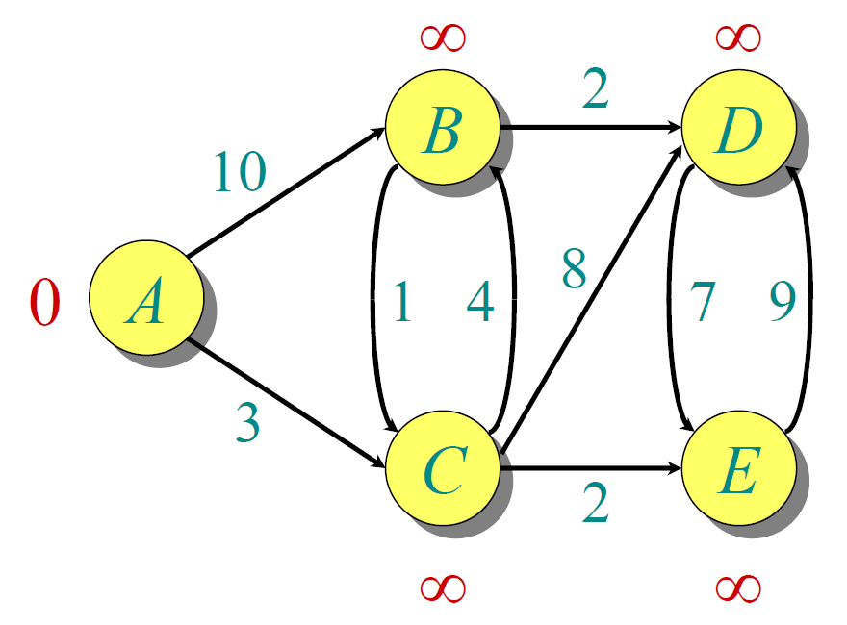
Dijkstra algorithm
▶ shortest path 도출 및 cost 계산 과정
(2) d[v] = ∞로 초기화한다. 단, d[s] = 0이다.

Slide 8
Dijkstra algorithm
▶ shortest path 도출 및 cost 계산 과정
(3) 최소힙을 기반으로 하는 우선순위 큐 Q에
모든 노드(점)를 집어넣는다. 이때, S는 공집합으로 시작한다.

Slide 9
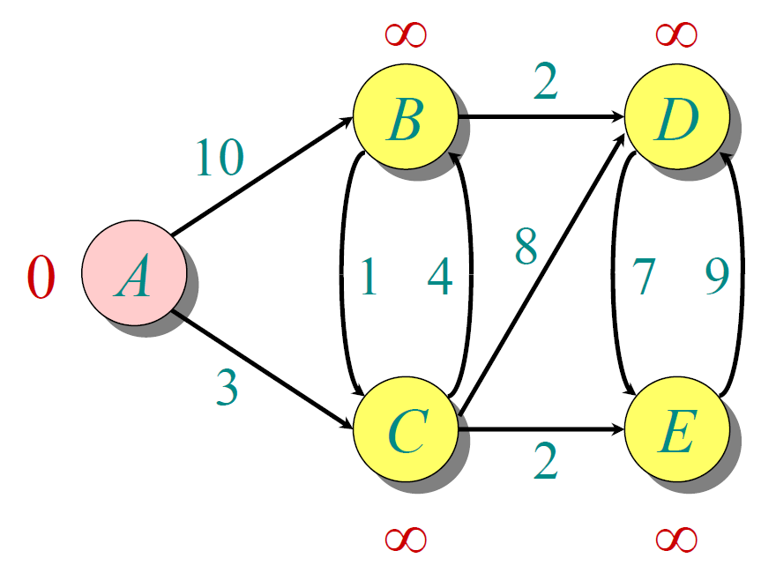
Dijkstra algorithm
▶ shortest path 도출 및 cost 계산 과정
(4) Q의 root를 추출하여 S에 삽입하고 Q를 재정렬한다.

Slide 10
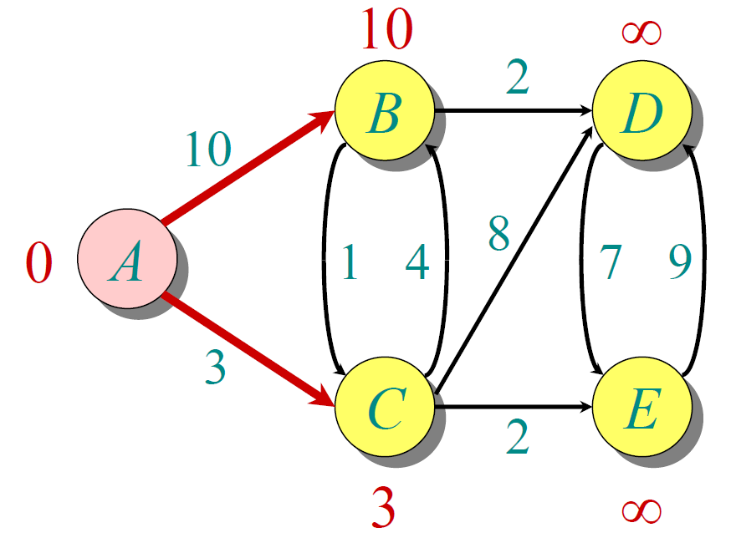
Dijkstra algorithm
▶ shortest path 도출 및 cost 계산 과정
(5) 추출한 노드 u를 Q에 남아있는 모든 노드 v와 비교하고
d[u]+w[u][v] < d[v]이면 d[v]를 갱신한다. (단, w[u][v] ≠ ∞)

Slide 11
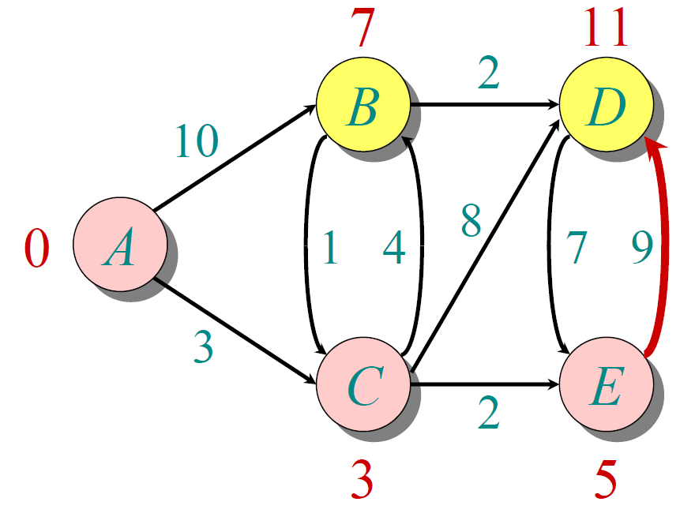
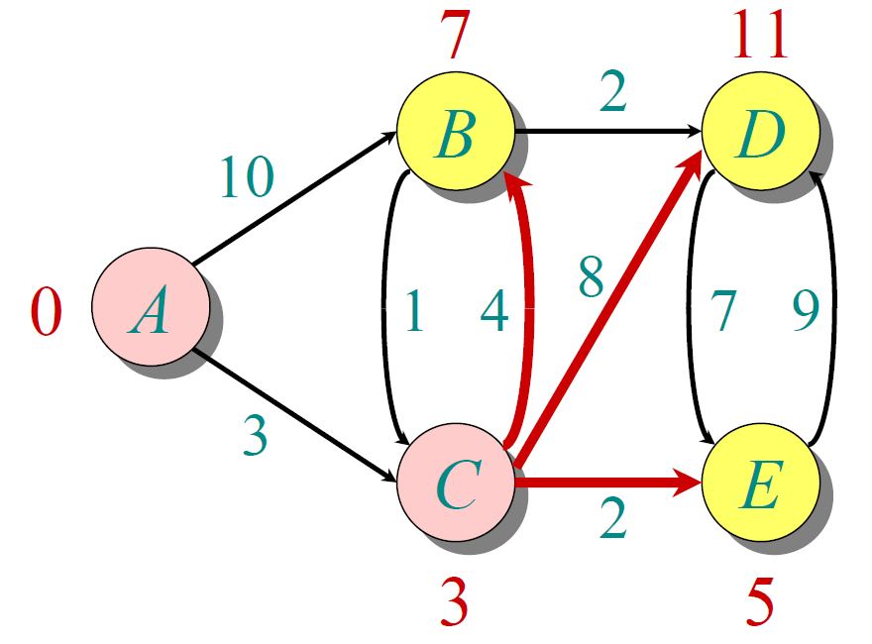
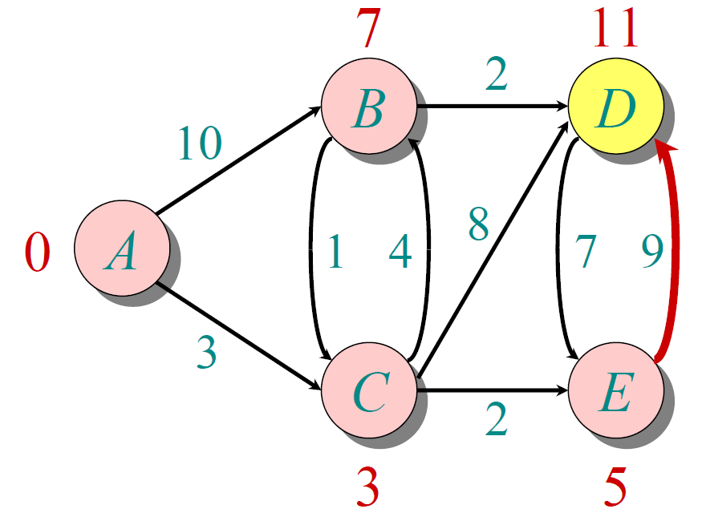
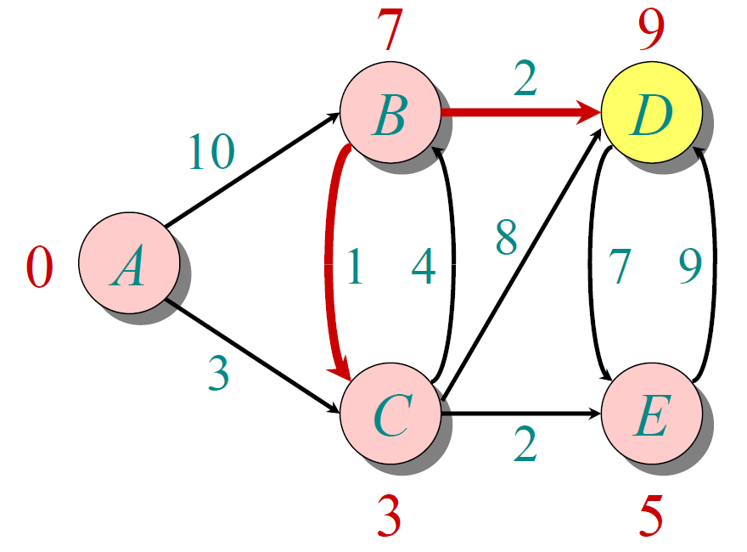
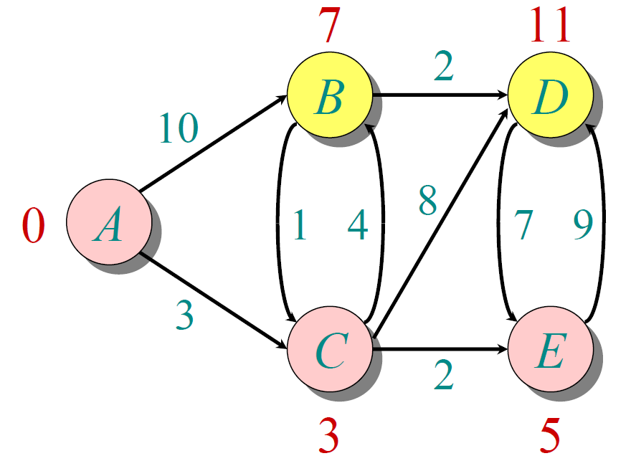
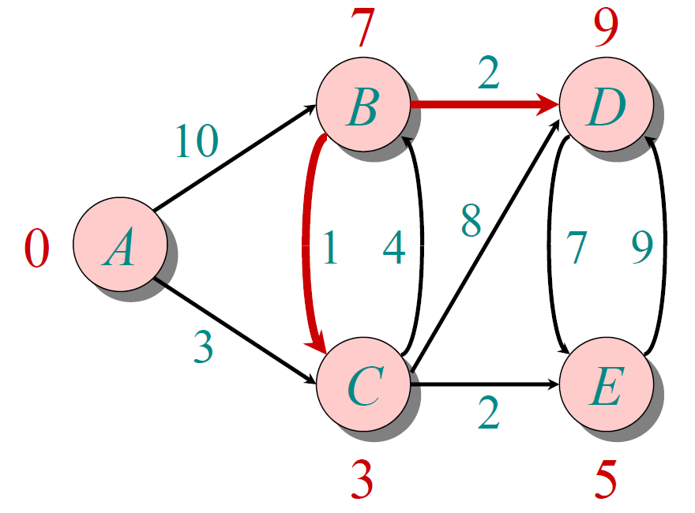
Dijkstra algorithm
▶ shortest path 도출 및 cost 계산 과정
(6) Q가 공집합이 될 때까지, 앞의 (4)~(5)번을 반복한다.

Slide 12
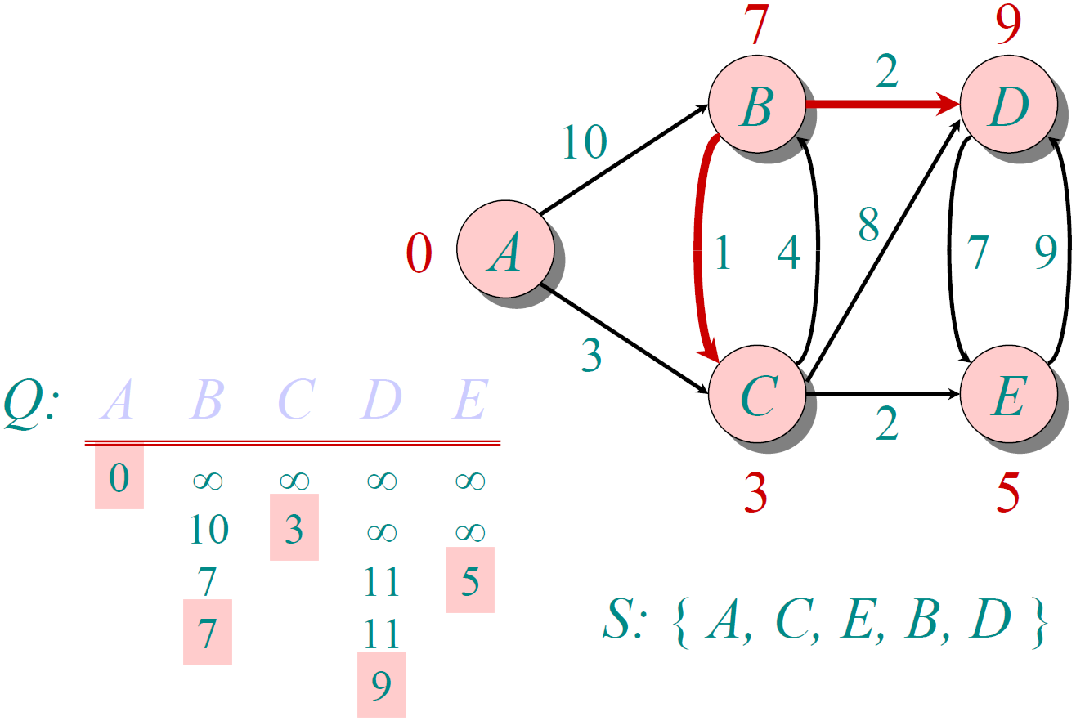
Dijkstra algorithm

Slide 13
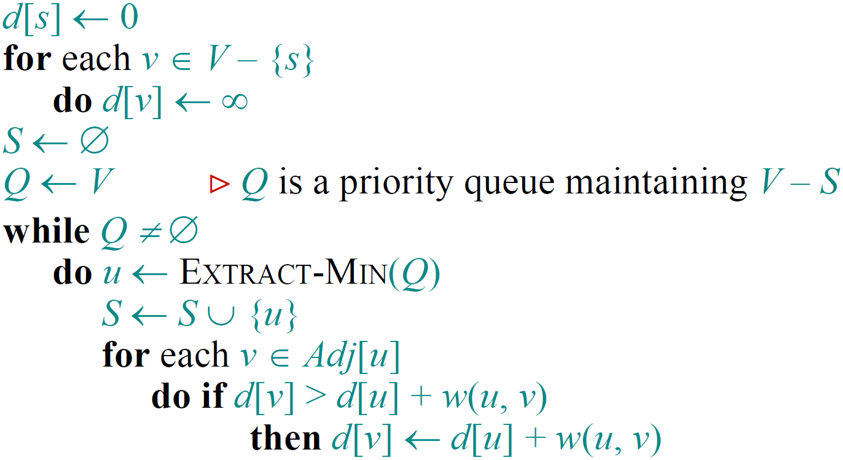
Dijkstra algorithm

Slide 14
Spanning Tree
▶ Spanning Tree(신장 트리)란?
$G=(V,E)$ 형태로 표현될 수 있는 graph가 있을 때,
($V=vertices\left(vertex들의 집합\right), E=edges)$
모든 $e∈E$에 방향성이 존재하지 않고
각각의 $e$마다 가중치 $w(u,v)$가 할당되어 있다면
$G$를 $undirected graph$라 한다.
이때, $\left|E\right|=\left|V\right|−1$개의 $edge$들을 통해
$graph$의 모든 $vertex$들이 하나의 트리 형태로 이어져 있으며
$cycle$이 존재하지 않는다면, 이를 Spanning Tree라 한다.

Slide 15
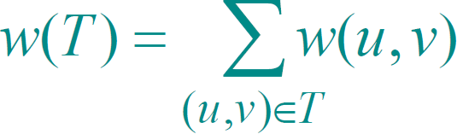
Minimum Spanning Tree
▶ Minimum Spanning Tree (MST)
신장 트리 $T$에 존재하는 모든 $e∈E$의 가중치 총합을
$w\left(T\right)$라 하면, 그 식은 다음과 같이 나타낼 수 있다.
이 때, $w(T)$의 값이 최소가 되는 트리를
Minimum Spanning Tree(최소 신장 트리)라 한다.
$MST$를 구하는 최적해는 $Greedy algorithm$을 기반으로 한
$Kruskal/Prim^{′}s algorithm$을 이용하여 찾을 수 있다.

Slide 16
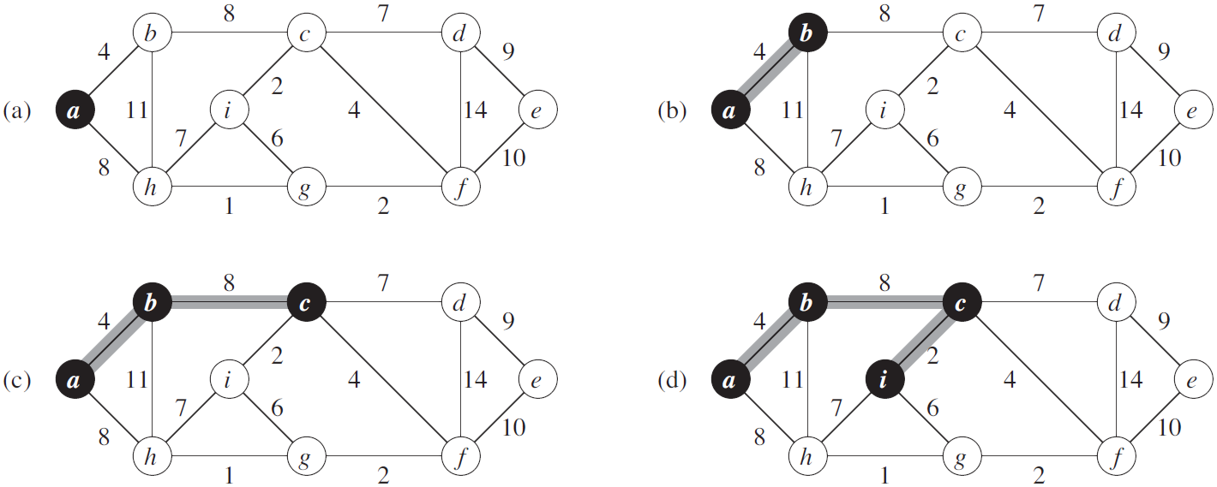
Prim’s algorithm
Notes:
(a)에서
key[b] = 4, π[b] = a
key[h] = 8, π[h] = a
(b)에서
key[c] = 8, π[c] = b
key[h] = 8, π[h] = a (변함없음)
(c)에서
key[c] = key[h] = 8 이므로, extractMin(Q)를 호출하면, c와 h 중 하나를 추출하게 됨.
위 그림은 c를 추출한 경우이고, h를 추출하였어도 최종적으로 구해지는 w(MST)는 같음.

Slide 17
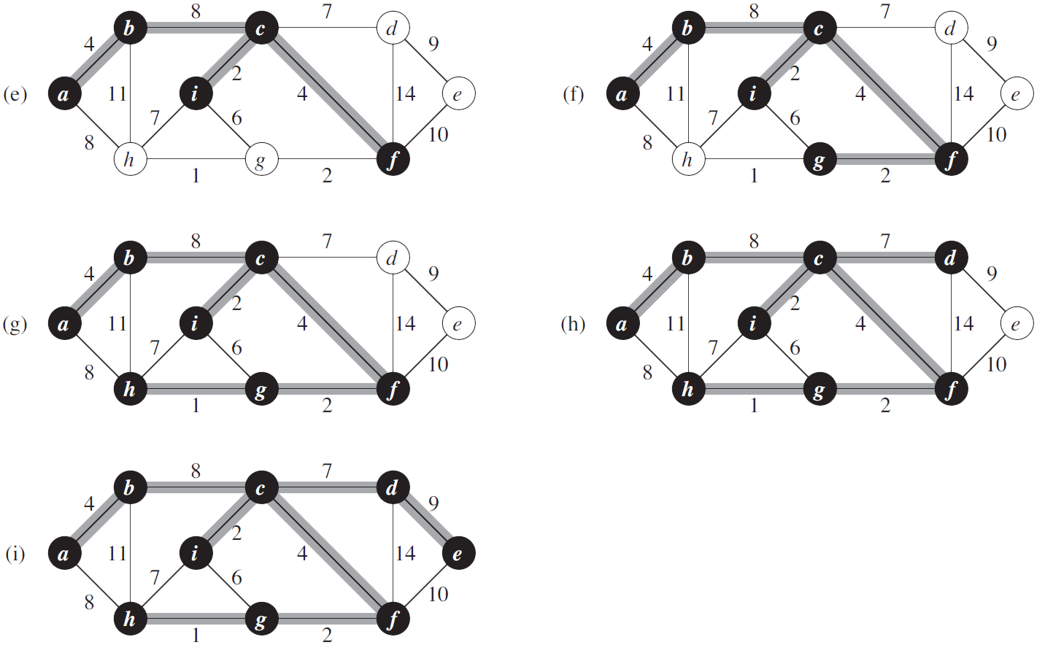
Prim’s algorithm

Slide 18
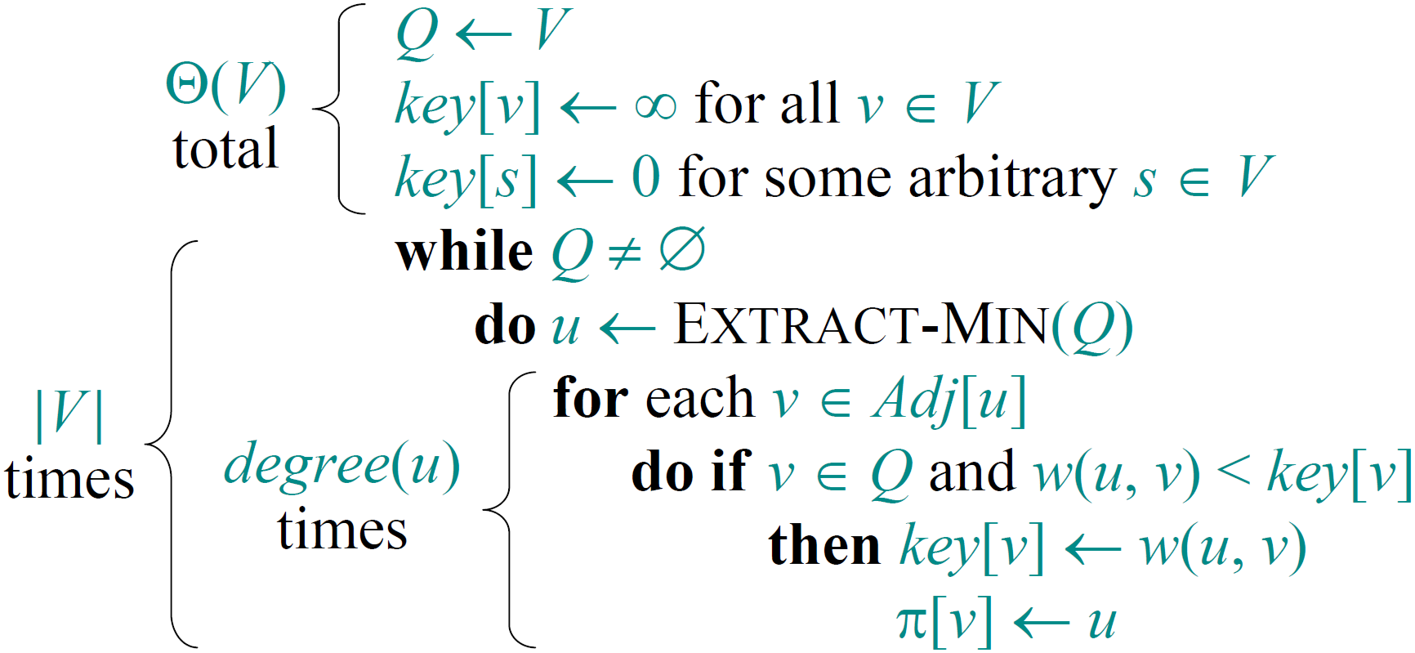
Prim’s algorithm
큐에 vertex들을 추가
시작 vertex=0
그 외 vertex=∞
BUILD-MIN-HEAP(Q)
π[v] : v vertex의 부모에 해당하는 vertex
Notes:
Adj[u] : u와 인접(adjacent)한 vertex들. 즉, u에 연결된 vertex 들.
e.g. Adj[a] = {b,h}
π[v] : 이 vertex의 부모에 해당하는 vertex.
알고리즘 수행시간 :
1) binary heap 사용시 = O(EVlgV)
2) fibonacci heap 사용시 = O(E + VlgV)

Slide 19
Practice / Homework
1. Dijkstra algorithm(Minimum Priority Queue)을 사용하여
다음 그래프의 최단 경로 cost를 계산하는 프로그램을 구현하라.
- 그래프 정보는 입력으로 주지 않고 프로그램 시작 시 배열에 저장해서 사용한다.
- 단계별 최소값인 점과 해당 점의 값을 출력
- 단계별 우선순위 큐에 들어있는 점들을 출력하고 새로 계산된 점들의 변경 값 출력

Slide 20
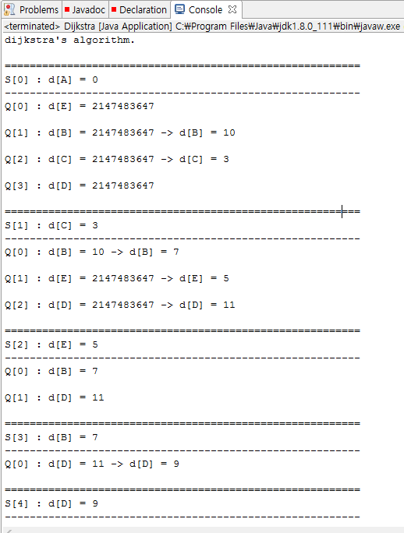
Practice / Homework
▲ 결과 화면 예시
Notes:
w[X] 꼴이 아니라 d[X] 꼴로 쓰는 편이 이론에서 사용하는 기호와 같아 더 좋을 듯함.

Slide 21
Practice / Homework
2. Prim’s algorithm(Minimum Priority Queue)을 사용하여 다음 그래프의 MST를 만드는 프로그램을 구현하라.
- 그래프 정보는 입력으로 주지 않고 프로그램 시작 시 배열에 저장해서 사용한다.
- edge의 단계별 탐색 순서를 화면에 출력한다.
- 각각의 가중치와 그 총합을 계산하여 출력한다.

Slide 22
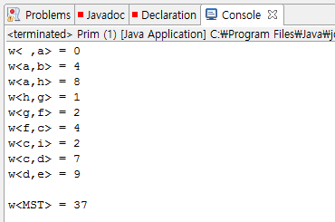
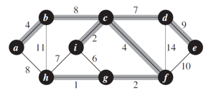
Practice / Homework
▶ 결과 화면 예시
▲ 결과 화면 예시

Slide 23
Practice / Homework
※ 그 외 실습 과제 수행 중 유의 사항
ａ．과제 제출은 사이버 캠퍼스에 과제 제출,
구현한 소스파일(.java)과 보고서를 zip으로 압축하여 보낼 것.
(폴더째로 압축하지 않도록)
ｂ．과제 하나당 하나의 파일만 생성할 것.
ｃ．과제 평가는 별도의 input data를 사용함. (양식은 동일)
d . 코드에 대한 설명은 보고서에 적을 것.

Slide 24
Practice / Homework
과제 제출 안내
제출 파일 | JAVA코드 2개 보고서 파일 (1개,파일명 : hw06_학번.*)
제출 기한 | 11월 9일 (목) 실습 수업 시간 전까지
과제 평가 감점 사항
제출 지연 (수업 시작부터) | －50% / 1주
요구 사항 누락 / 결과값 불일치 | －10 ~ 20% / 1개
코드 Error | －50 ~ 100%
과제 Copy | 0점

